Slide 1
Тестовые сценарии

Slide 2
Agenda
Test Case Definition
Test Case Types
Test Case’s Structure
Example
Details
Check List
Cheat List
Task

Slide 3
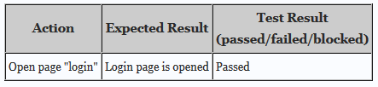
Test Case Definition
Тестовый случай (Test Case) - это артефакт, описывающий совокупность шагов, конкретных условий и параметров, необходимых для проверки реализации тестируемой функции или её части.
Под тест кейсом понимается структура вида:
Action > Expected Result > Test Result

Slide 4
Test Case Types
Тест кейсы разделяются по ожидаемому результату на позитивные и негативные:
Позитивный тест кейс использует только корректные данные и проверяет, что приложение правильно выполнило вызываемую функцию.

Slide 5
Test Case Types
Тест кейсы разделяются по ожидаемому результату на позитивные и негативные:
Негативный тест кейс оперирует как корректными так и некорректными данными (минимум 1 некорректный параметр) и ставит целью проверку исключительных ситуаций (срабатывание валидаторов), а также проверяет, что вызываемая приложением функция не выполняется при срабатывании валидатора.

Slide 6
Test Case’s Structure
Каждый тест кейс должен иметь 3 части:
1. PreConditions
Список действий, которые приводят систему к состоянию пригодному для проведения основной проверки. Либо список условий, выполнение которых говорит о том, что система находится в пригодном для проведения основного теста состояния.

Slide 7
Test Case’s Structure
Каждый тест кейс должен иметь 3 части:
2. Test Case Description
Список действий, переводящих систему из одного состояния в другое, для получения результата, на основании которого можно сделать вывод о удовлетворении реализации, поставленным требованиям.

Slide 8
Test Case’s Structure
Каждый тест кейс должен иметь 3 части:
3. PostConditions
Список действий, переводящих систему в первоначальное состояние (состояние до проведения теста - initial state).
Примечание: Post Conditions не является обязательной частью. Это скорее всего - правило хорошего тона: "намусорил - убери за собой". Это особенно актуально при автоматизированном тестировании, когда за один прогон можно наполнить базу данных сотней или даже тысячей некорректных документов.

Slide 9
Test Case Example
do A1, verify B1
do A2, verify B2
do A3, verify B3
В приведенном примере конечная проверка - В3. Это значит, что именно она является ключевой. Значит, A1 и А2 - это действия приводящие систему в тестопригодное состояние. А В1 и В2 - условия того, что система находится в состоянии пригодном для тестирования

Slide 10
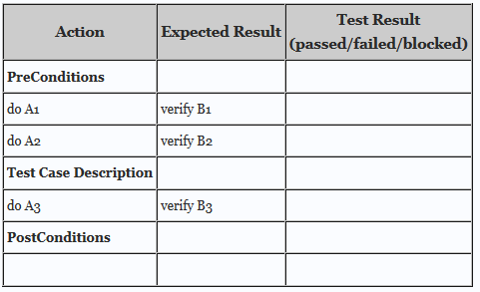
Test Case Example
do A1, verify B1
do A2, verify B2
do A3, verify B3

Slide 11
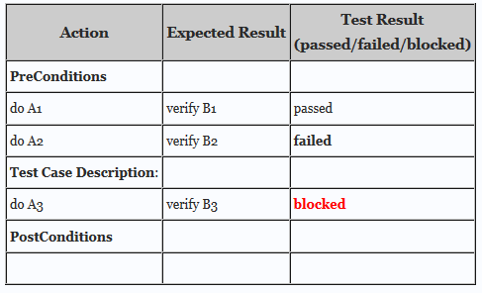
Test Case Example
do A1, verify B1
do A2, verify B2
do A3, verify B3

Slide 12
Details
Уровень детализации тест кейсов должен быть таков, чтобы обеспечивать разумное соотношение времени прохождения к тестовому покрытию

Slide 13
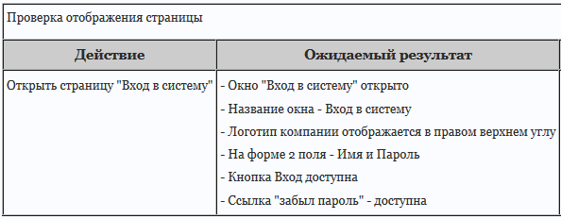
Details
Пример тест кейса 1:

Slide 14
Details
Пример тест кейса 2:
Название: Проверка отображения страницы
Действие: Открыть страницу "Вход в систему«
Проверка: Проверьте, что отображаемая страница соответствует странице на картинке 1 (и прилагаем изображение страницы "Вход в систему")

Slide 15
Check List - What
Чек-лист (check list) — это документ, описывающий что должно быть протестировано. При этом чек-лист может быть абсолютно разного уровня детализации. На сколько детальным будет чек-лист зависит от требований к отчетности, уровня знания продукта сотрудниками и сложности продукта

Slide 16
Check List - What
Как правило, чек-лист содержит только действия (шаги), без ожидаемого результата. Чек-лист менее формализован чем тестовый сценарий. Его уместно использовать тогда, когда тестовые сценарии будут избыточны. Также чек-лист ассоциируются с гибкими подходами в тестировании.

Slide 17
Check List - Why
Не забыть что-то протестировать.
Помогает осуществлять контроль за тестированием.

Slide 18
Check List - How
В чек-лист заносят перечень проверок для верификации какой-то области, свойства, характеристики приложения и т.д. с требуемой степенью детализации.

Slide 19
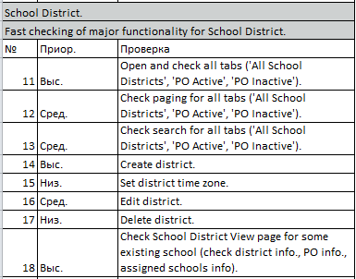
Check List - Example

Slide 20
Cheat List - What
Чит-лист (сheat sheets) — список проверок, которые можно использоваться в разных условиях. Другими словами — набор стандартных проверок, который пригодится на все (или почти все) случаи жизни.

Slide 21
Cheat List - Why
В каком то роде стандартизация тестирования.
«Не забывалка» важных тестов.
Идеи для тестов.
Отличный инструмент обучения и обмена опытом.

Slide 22
Cheat List - Examples
Чит-листы от Бахов
Чит-листы от Элизабет Хендриксон
Чит-лист по Web UI контролам от Игоря Любина
Чит-лист регистрации от Алексея Лупана
Чит-лист: GUI тестирование окон и экранов от Игоря Любина
MySQL SQL Injection Cheat Sheet
Сборник чек и чит-листов для помощи в тестировании
XSS Filter Evasion Cheat Sheet

